Slide 1












Chương 2.
ỨNG DỤNG CÔNG NGHỆ THÔNG TIN
Mục 1. Quy định chung về ứng dụng công nghệ thông tin
Mục 2. Ứng dụng công nghệ thông tin trong hoạt động của cơ quan nhà nước
Mục 3. Ứng dụng công nghệ thông tin trong thương mại
Mục 4. Ứng dụng công nghệ thông tin trong một số lĩnh vực

Slide 2





Chương 2. ỨNG DỤNG CNTT
Mục 1. Quy định chung về ứng dụng CNTT
Điều 13 | Nguyên tắc chung về hoạt động ứng dụng công nghệ thông tin
Điều 14 | Ưu tiên ứng dụng công nghệ thông tin trong trường hợp khẩn cấp
Điều 15 | Quản lý và sử dụng thông tin số
Điều 16 | Truyền đưa thông tin số
Điều 17 | Lưu trữ tạm thời thông tin số
Điều 18 | Cho thuê chỗ lưu trữ thông tin số
Điều 19 | Công cụ tìm kiếm thông tin số
Điều 20 | Theo dõi, giám sát nội dung thông tin số
Điều 21 | Thu thập, xử lý và sử dụng thông tin cá nhân trên môi trường mạng
Điều 22 | Lưu trữ, cung cấp thông tin cá nhân trên môi trường mạng
Điều 23 | Thiết lập trang thông tin điện tử

Slide 3
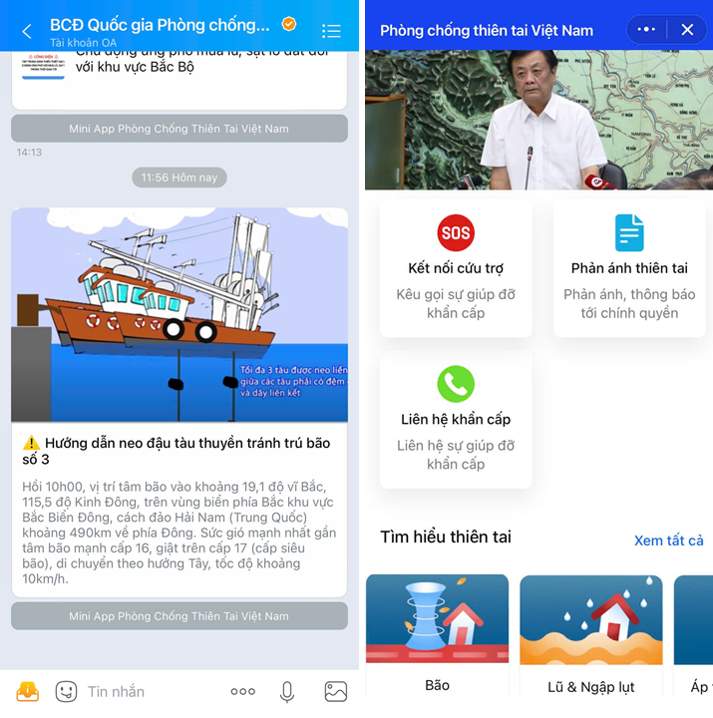
Chương 2. ỨNG DỤNG CNTT
Mục 1. Quy định chung về ứng dụng CNTT
Điều 14: Ưu tiên dùng CNTT trong tình huống khẩn cấp.
Ví dụ: 5/9/2024, Ban Chỉ đạo quốc gia Phòng chống thiên tai đã gửi tin nhắn hướng dẫn neo đậu thuyền an toàn trú bão Yagi tới hơn 9,3 triệu người dân các tỉnh ven biển.
https://nhandan.vn/93-trieu-nguoi-nhan-tin-nhan-phong-chong-sieu-bao-yagi-qua-zalo-post828724.html

Slide 4
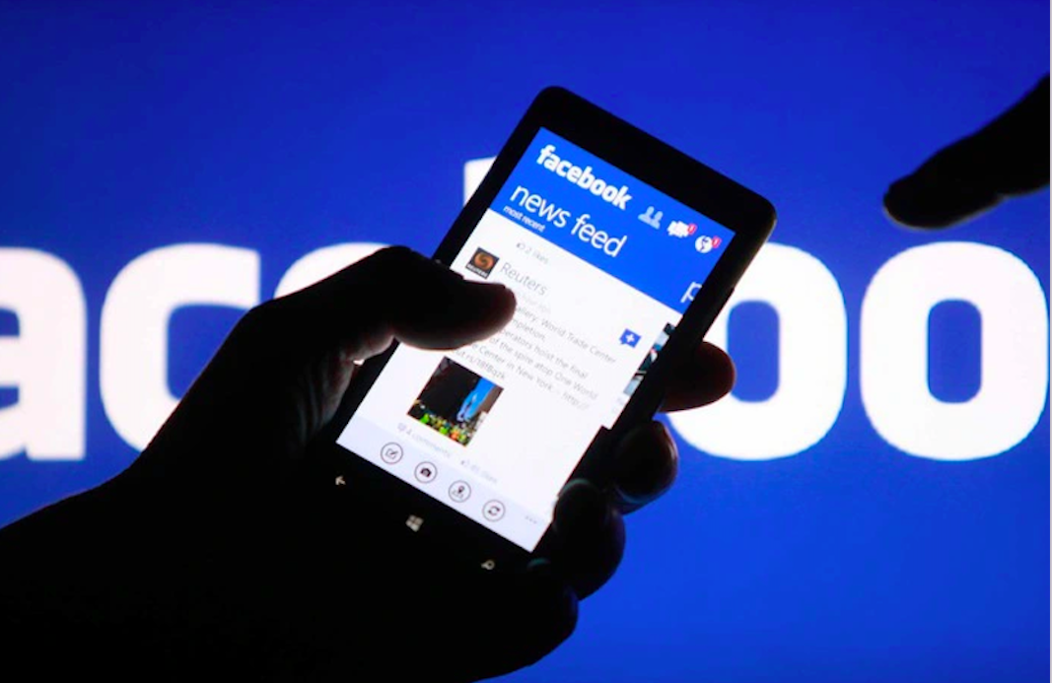
Chương 2. ỨNG DỤNG CNTT
Mục 1. Quy định chung về ứng dụng CNTT
Điều 18: Cho thuê chỗ lưu trữ thông tin số.
Ví dụ: Facebook, Google, Tiktok đã gỡ bỏ hơn 15.000 nội dung vi phạm pháp luật Việt Nam
”Năm 2024, Bộ Thông tin và Truyền thông tiếp tục duy trì việc đấu tranh, yêu cầu các nền tảng phải ngăn chặn, gỡ bỏ thông tin vi phạm pháp luật Việt Nam,…”
https://vneconomy.vn/facebook-google-tiktok-da-go-bo-hon-15-000-noi-dung-vi-pham-phap-luat-viet-nam.htm
→ 3b) Tiến hành kịp thời các biện pháp cần thiết để ngăn chặn việc truy nhập thông tin số hoặc loại bỏ thông tin số trái pháp luật theo yêu cầu của cơ quan nhà nước có thẩm quyền;

Slide 5
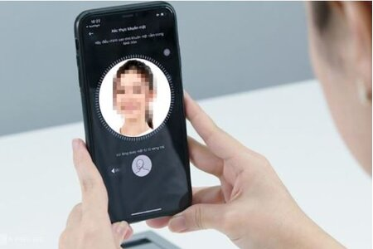
Chương 2. ỨNG DỤNG CNTT
Mục 1. Quy định chung về ứng dụng CNTT
Điều 21 & 22: Thu thập, xử lý, sử dụng; lưu trữ, cung cấp thông tin cá nhân
Ví dụ: Mạo danh ngân hàng hỗ trợ cập nhật sinh trắc học để lừa đảo
“… các đối tượng lừa đảo đã giả danh nhân viên ngân hàng liên hệ khách hàng đề nghị "hỗ trợ" cài đặt nhằm chiếm đoạt tài sản, thông tin của khách hàng…”
https://vtv.vn/kinh-te/mao-danh-ngan-hang-ho-tro-cap-nhat-sinh-trac-hoc-de-lua-dao-20240702092739988.htm
→ Vi phạm 2b) Điều 21: Sử dụng đúng mục đích thông tin cá nhân thu thập được và chỉ lưu trữ những thông tin đó trong một khoảng thời gian nhất định theo quy định của pháp luật hoặc theo thoả thuận giữa hai bên;
Notes:
Luật CNTT 2006 (Điều 21, 22): Cấm thu thập, sử dụng, cung cấp thông tin cá nhân khi chưa có sự đồng ý.
Cập nhật mới: Nghị định 13/2023/NĐ-CP (Có hiệu lực từ 1/7/2023) quy định mức phạt rất nặng (lên tới 5% tổng doanh thu) đối với doanh nghiệp để lộ lọt dữ liệu.

Slide 6
Chương 2. ỨNG DỤNG CNTT
Mục 2. Ứng dụng CNTT hoạt động của cơ quan nhà nước
Điều 24 | Nguyên tắc ứng dụng công nghệ thông tin trong hoạt động của cơ quan nhà nước
Điều 25 | Điều kiện để triển khai ứng dụng công nghệ thông tin trong hoạt động của cơ quan nhà nước
Điều 26 | Nội dung ứng dụng công nghệ thông tin trong hoạt động của cơ quan nhà nước
Điều 27 | Hoạt động của cơ quan nhà nước trên môi trường mạng
Điều 28 | Trang thông tin điện tử của cơ quan nhà nước

Slide 7
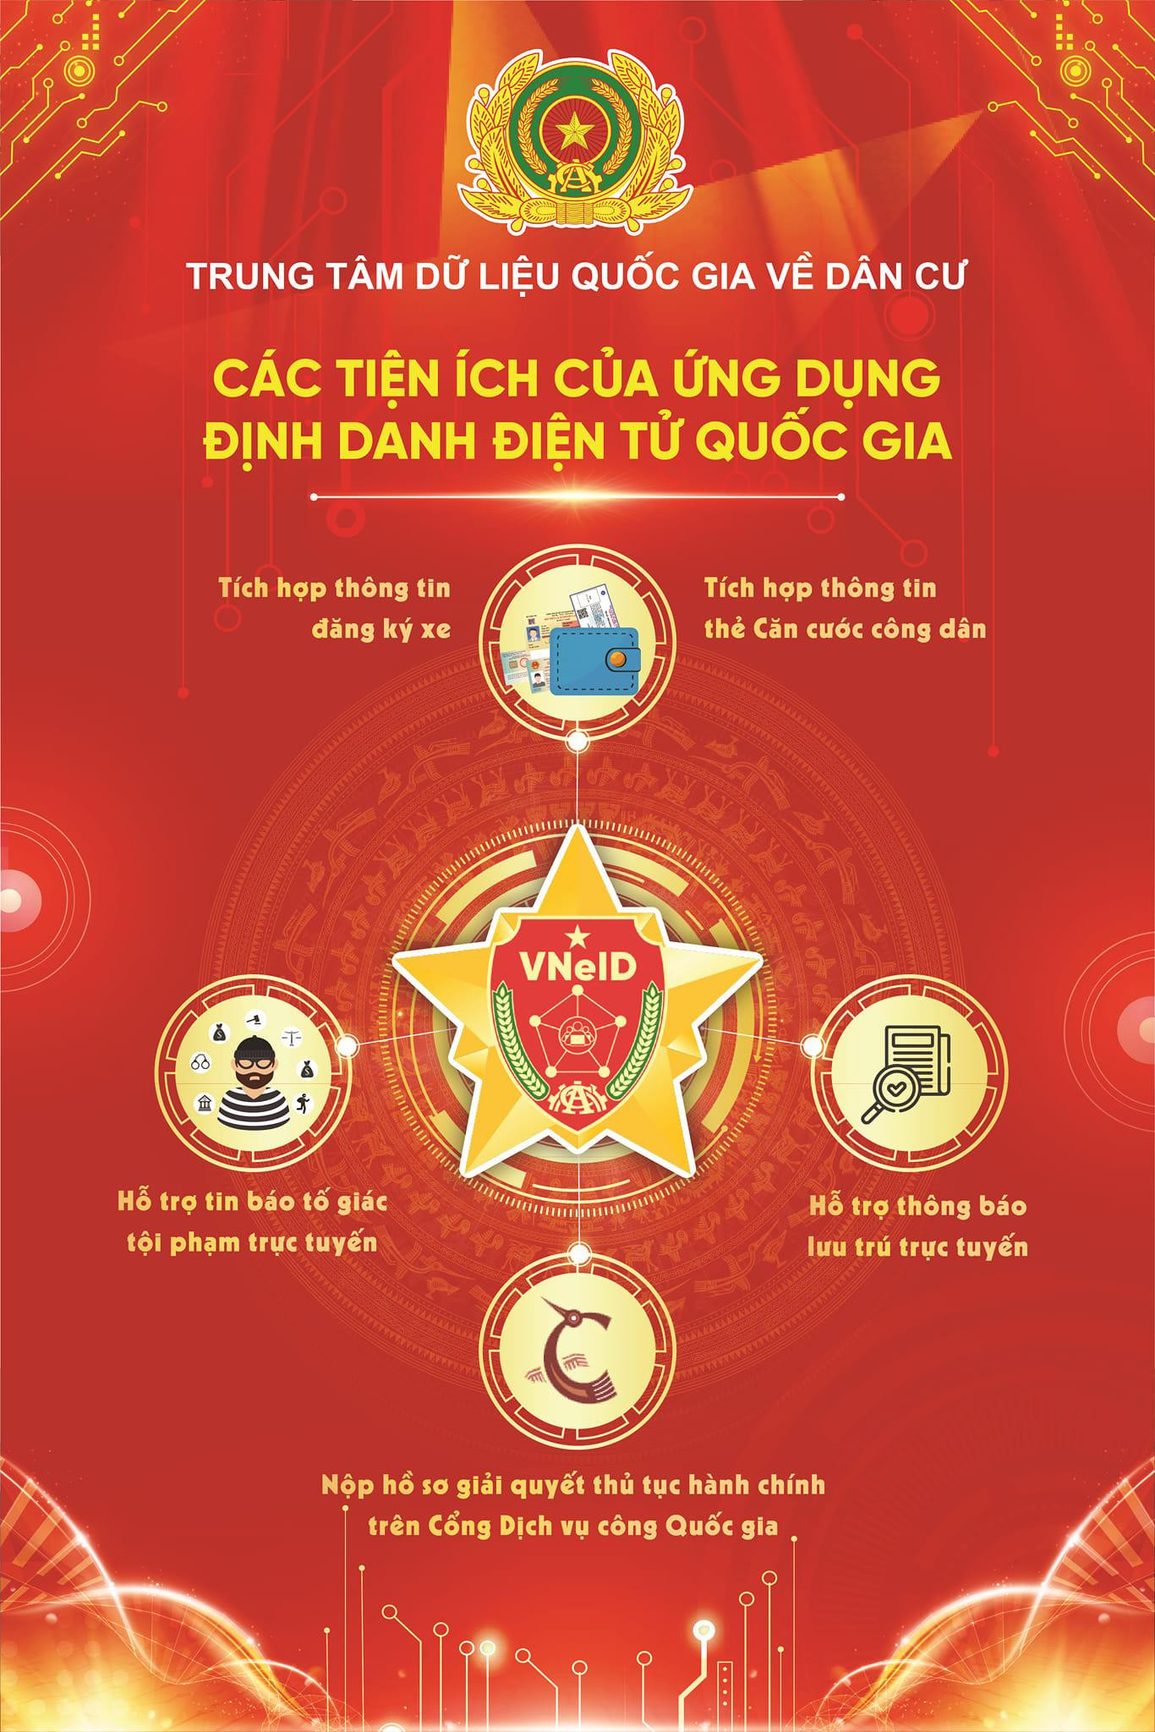
Chương 2. ỨNG DỤNG CNTT
Mục 2. Ứng dụng CNTT hoạt động của cơ quan nhà nước
Ứng dụng VNeID: Tích hợp giấy tờ (CCCD, thẻ BHYT, Giấy phép lái xe…) vào điện thoại, thay thế giấy tờ vật lý.
Ví dụ: Việt Nam Chính thức trở thành nước có định danh điện tử quốc gia (18/7/2022)
https://nhandan.vn/viet-nam-chinh-thuc-tro-thanh-nuoc-co-dinh-danh-dien-tu-quoc-gia-post710849.html
Một số ví dụ khác:
Cổng Dịch vụ công Quốc gia (dichvucong.gov.vn)
Hệ thống Thuế điện tử (eTax Mobile)
Hộ chiếu gắn chip…
Notes:
Luật yêu cầu nhà nước phải số hóa. Minh chứng rõ nhất là sự kiện 'khai tử' Sổ hộ khẩu giấy. Nhờ áp dụng Luật CNTT để xây dựng cơ sở dữ liệu quốc gia, giờ đây chúng ta đi làm thủ tục hành chính chỉ cần thẻ CCCD gắn chip hoặc ứng dụng VNeID, không cần cuốn sổ giấy như xưa.
Giờ đi máy bay nội địa, các bạn có thể dùng VNeID mức 2 thay cho CCCD cứng.

Slide 8
Chương 2. ỨNG DỤNG CNTT
Mục 3. Ứng dụng CNTT trong thương mại
Điều 29 | Nguyên tắc ứng dụng công nghệ thông tin trong thương mại
Điều 30 | Trang thông tin điện tử bán hàng
Điều 31 | Cung cấp thông tin cho việc giao kết hợp đồng trên môi trường mạng
Điều 32 | Giải quyết hậu quả do lỗi nhập sai thông tin thương mại trên môi trường mạng
Điều 33 | Thanh toán trên môi trường mạng

Slide 9
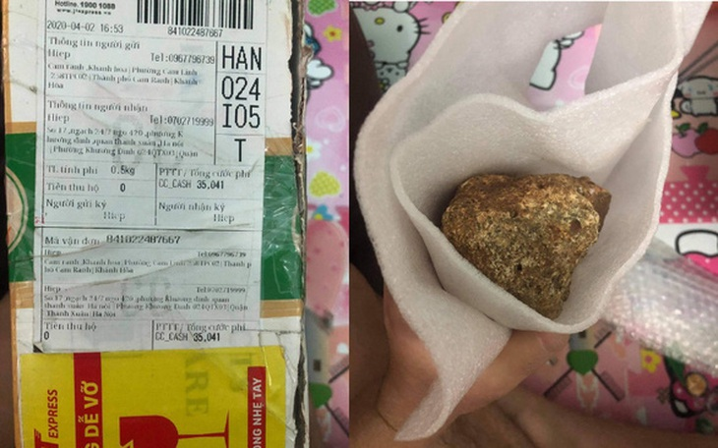
Chương 2. ỨNG DỤNG CNTT
Mục 3. Ứng dụng CNTT trong thương mại
Điều 30: Trang thông tin điện tử bán hàng
Ví dụ: Mua iPhone nhận cục gạch nhưng không cho kiểm hàng: Vậy hoài sao chịu nổi? (21/12/2020)
https://tuoitre.vn/mua-iphone-nhan-cuc-gach-nhung-khong-cho-kiem-hang-vay-hoai-sao-chiu-noi-20201220204723082.htm
Vi phạm Khoản 2, Điểm a: Cung cấp đầy đủ, chính xác thông tin về hàng hóa, dịch vụ, điều kiện giao dịch, thủ tục giải quyết tranh chấp và bồi thường thiệt hại;
Cung cấp thông tin sai lệch và lừa dối NTD khi mô tả trên web là ĐT nhưng thực tế giao hàng là vật khác.
Cố tình gây khó khăn trong thủ tục giải quyết tranh chấp và bồi thường thiệt hại cho người mua.
“…Thế nhưng cái kết chị nhận được là email trả lời đầy thất vọng: “Rất tiếc, trường hợp này S. không thể hỗ trợ”…
Vi phạm Khoản 3: Tổ chức, cá nhân sở hữu trang thông tin điện tử bán hàng chịu trách nhiệm về nội dung thông tin cung cấp trên trang thông tin điện tử, thực hiện quy định của Luật này và các quy định khác của pháp luật có liên quan về giao kết hợp đồng, đặt hàng, thanh toán, quảng cáo, khuyến mại.
Chủ sở hữu website buông lỏng kiểm duyệt và chối bỏ trách nhiệm pháp lý đối với nội dung gian lận được đăng tải trên hệ thống của mình.

Slide 10
Chương 2. ỨNG DỤNG CNTT
Mục 4. Ứng dụng CNTT trong một số lĩnh vực
Điều 34 | Ứng dụng công nghệ thông tin trong lĩnh vực giáo dục và đào tạo
Điều 35 | Ứng dụng công nghệ thông tin trong lĩnh vực y tế
Điều 36 | Ứng dụng công nghệ thông tin trong lĩnh vực văn hóa-thông tin
Điều 37 | Ứng dụng công nghệ thông tin trong quốc phòng, an ninh và một số lĩnh vực khác

Slide 11
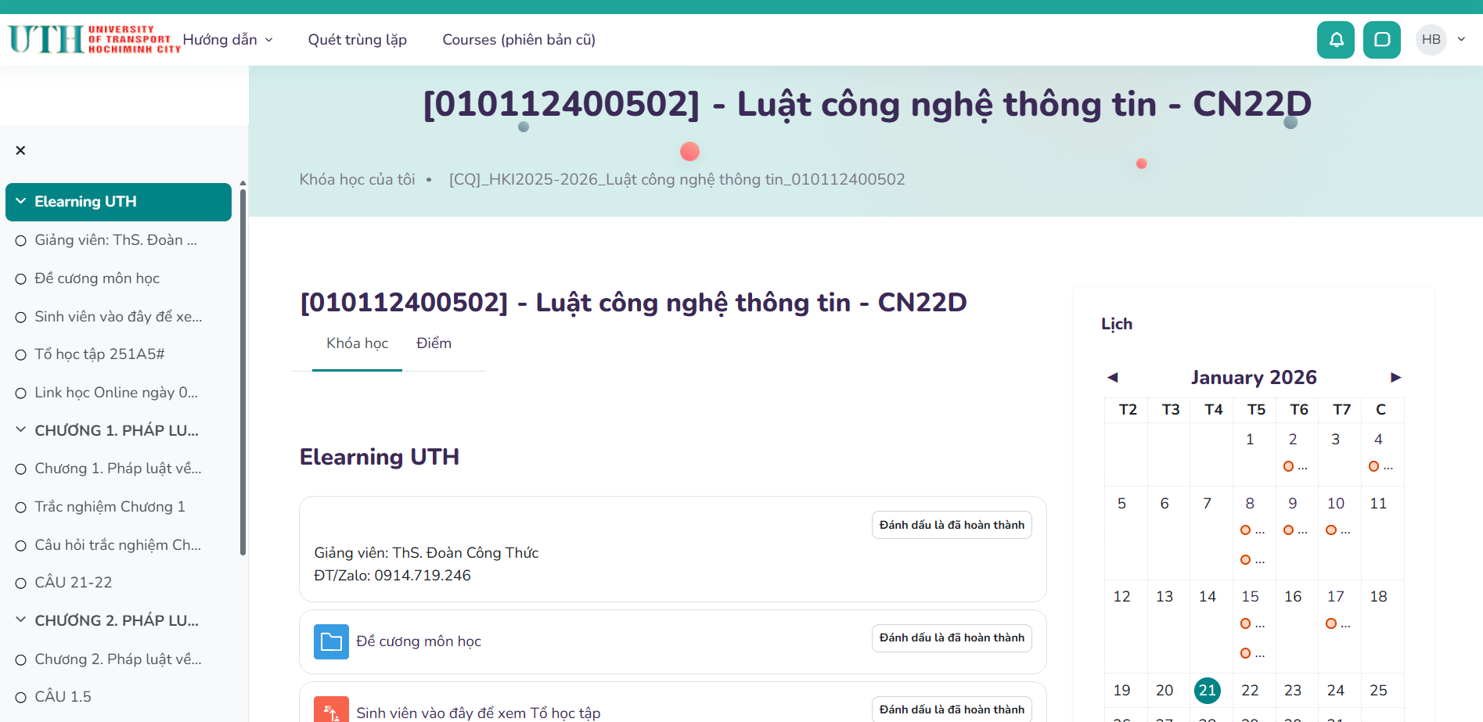

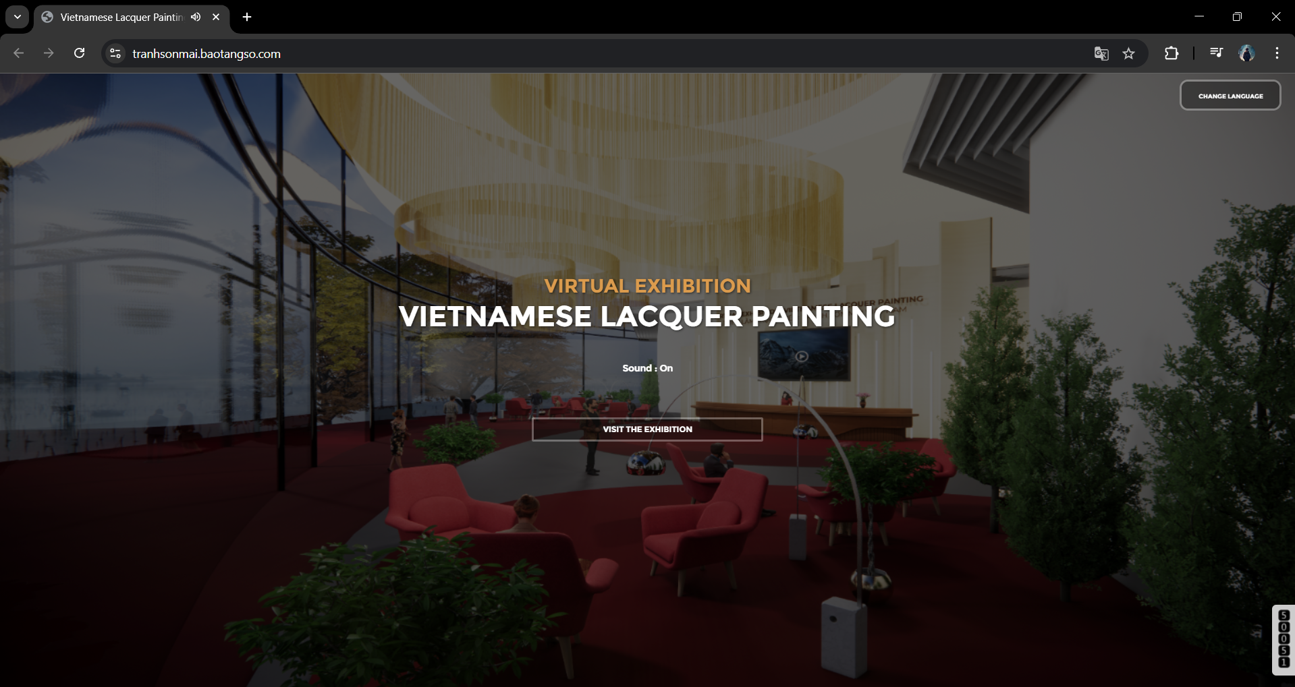
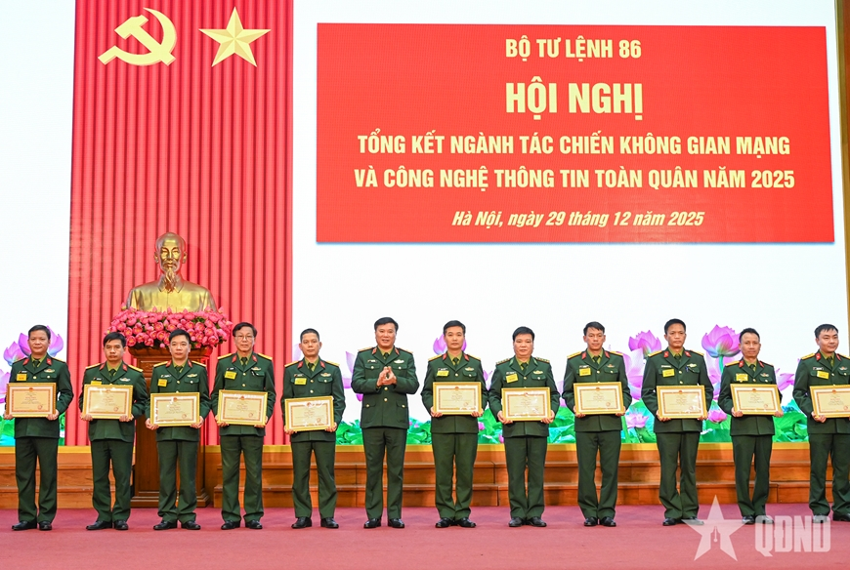
Chương 2. ỨNG DỤNG CNTT
Mục 4. Ứng dụng CNTT trong một số lĩnh vực
Giáo dục: Trang học trực tuyến
Y tế: Bệnh án điện tử
https://courses.ut.edu.vn/
https://tuoitre.vn/benh-vien-tai-tp-hcm-chay-dua-nuoc-rut-xoa-so-benh-an-giay-20250917104711256.htm
Văn hóa:
Bảo tàng Mỹ thuật Việt Nam, tour thực tế ảo 3D
QP-AN:
tác chiến không gian mạng
https://tranhsonmai.baotangso.com/
https://www.qdnd.vn/quoc-phong-an-ninh/tin-tuc/bo-tu-lenh-86-thuc-hien-tot-nhiem-vu-quan-ly-bao-ve-vung-chac-chu-quyen-quoc-gia-tren-khong-gian-mang-1019139

